Slide 1
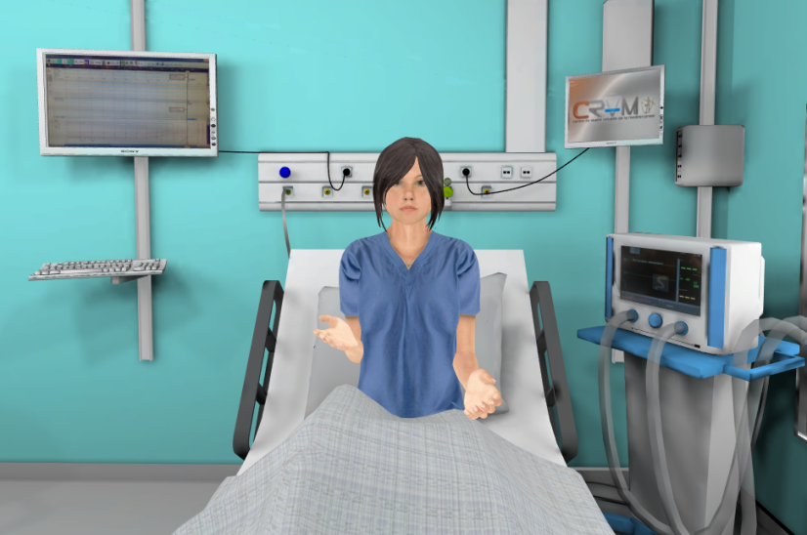

Un système semi-autonome pour la création de corpus d’interaction humain-machine en réalité virtuelle
Application au système Acorformed pour la formation des médecins à l’annonce
d’évènements indésirable graves
Magalie Ochs, Philippe Blache, Grégoire de Montcheuil, Jean-Marie Pergandi,
Jorane Saubesty, Daniel Francon, et Daniel Mestre
CNRS & Aix-Marseille Université – LPL, LIS, ISM – Institut Paoli-Calmettes
Notes:
Objectif

Slide 2
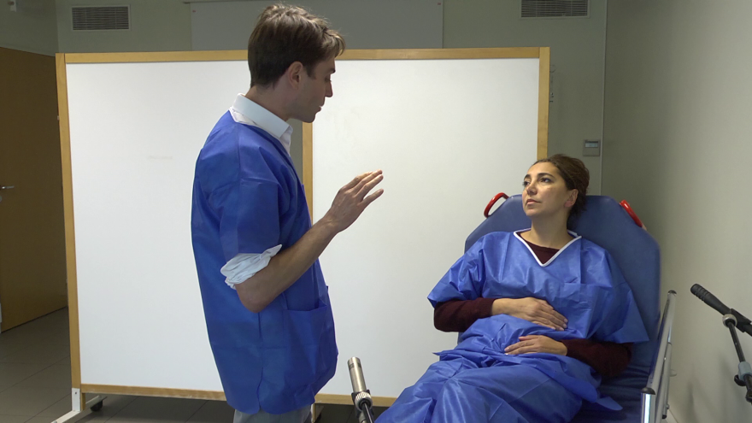

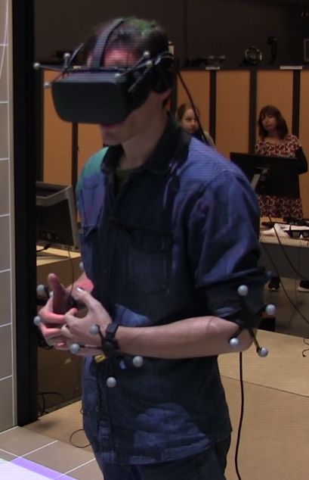
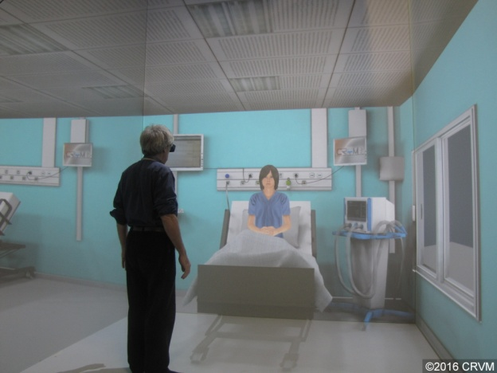
Contexte & Objectifs généraux du projet
Impact de l’annonce d’événements indésirables graves liés au soin
Evolution de la maladie
Adhésion au traitement
Effets secondaires des médicaments
Probabilité de survie à la maladie
Formation actuelle avec des acteurs
Objectif du projet : Former les médecins avec un patient virtuel
Interaction « naturelle »
Situation réelle
Interaction en langage naturel
Multi-modalité
Mesures comportementales de performances
Différent degrés d’immersion
Notes:
So why do want to develop a platform to train doctors to deliver bad news ?
Because the way a doctor announce a bad news (for instance, a cancer or or an unexpected problem following a surgical operation), the way the doctor will announce it to the patient wil have a strong impact of the therapeutic process:
So it’s more that essential that doctor have a training to break bad news.
The french high authority of healthcare (la haute authorité de santé francaise) strongly recommand to train doctor to deleiver bad news and today the training of doctors is organized as whothop in hospitals in which the doctors announce bad news to actors playing the role of patient. And at tis end of the simulation, the trainer debrief with the trainee on his verbal and non-verbal behavior during this breaking bad news.
The objective in our project …..

Slide 3
Approches méthodologiques fondées sur l’analyse de corpus
Approche classique
Corpus
humain-humain
Modèles computationnels
de comportements
Agent virtuel
Tests perceptifs
Approche proposée
Tests perceptifs
Corpus
humain-humain
Modèles computationnels
de comportements
Agent virtuel
semi-autonome
Corpus
humain-machine
Agent virtuel
autonome
Tests perceptifs
Notes:
Dans une approche casslique utilis”e pour développer un agent virtuel et en particulier définir son compotemnt verbal et non-verbal : on analyse manuellement ou automatiquement un corpus d’interction humain-humain

Slide 4
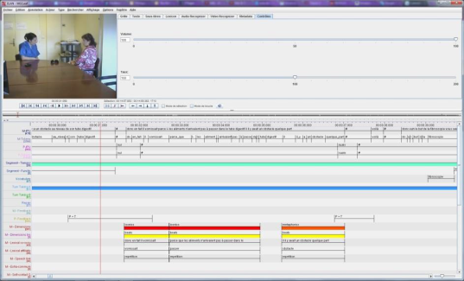
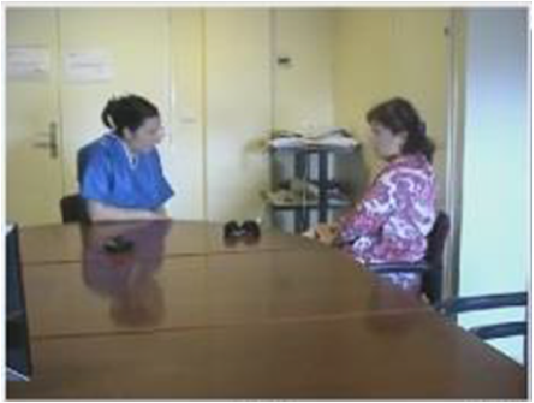






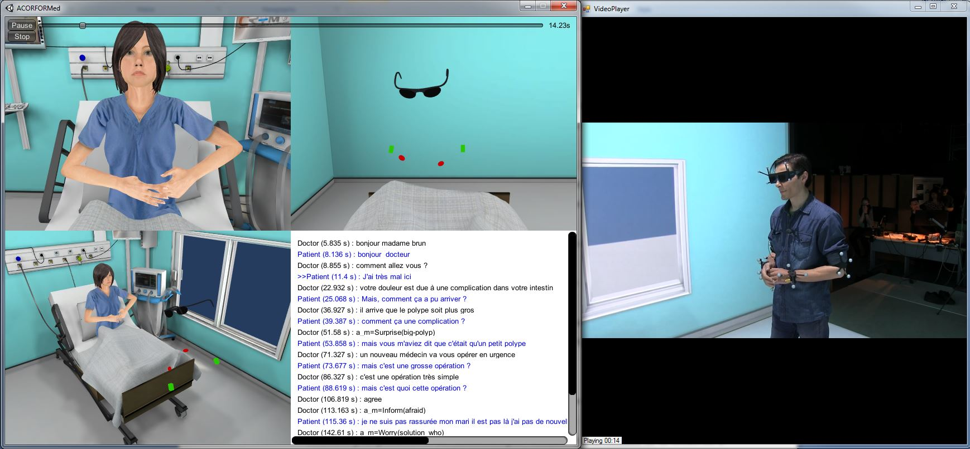

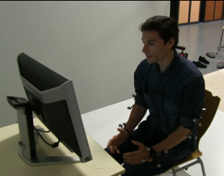

Corpus of doctor-patient interaction
Semi-autonomous virtual reality
training platform
Autonomous virtual reality
training platform
+
Corpus of human-machine interaction
with different devices
Notes:
Methode qu’on a applique au contexte du projet qui était le dévleoppement d’un patient virtuel

Slide 5




Collecte, annotation et transcription de corpus humain-humain
Corpus
2 heures de corpus issues des centres de simulation
(13 vidéos – différents médecins, différents acteurs)
Acteurs-patients : « patient standardisé »
Annotation automatique
Catégories morphosyntaxiques : adjectifs, verbes, noms
(outil Marsatag, LPL)
Annotation manuelle
Transcription manuelle du corpus
3 annotateurs (étudiants en linguistique payés)
Chaque annotateur : 1/3 du corpus (sessions d’annotation encadré)
Définition d’un schéma de codage (guide d’annotation)
Annotation des indices non-verbaux : mvts de tête, changement de posture, direction de regard, mvts de sourcils, mvts des mains, sourires -> bon accord inter-annotateur (5% du corpus)
Ressource : corpus d’interaction médecins-patients en contexte de 2 heures
Notes:
5 % du coprus re annoté, calucl de l’accord inter annotauer k=0,63

Slide 6
Corpus of doctor-patient interaction
Semi-autonomous virtual reality
training platform
Autonomous virtual reality
training platform
+
Corpus of human-machine interaction
with different devices
Notes:
Methode qu’on a applique au contexte du projet qui était le dévleoppement d’un patient virtuel

Slide 7
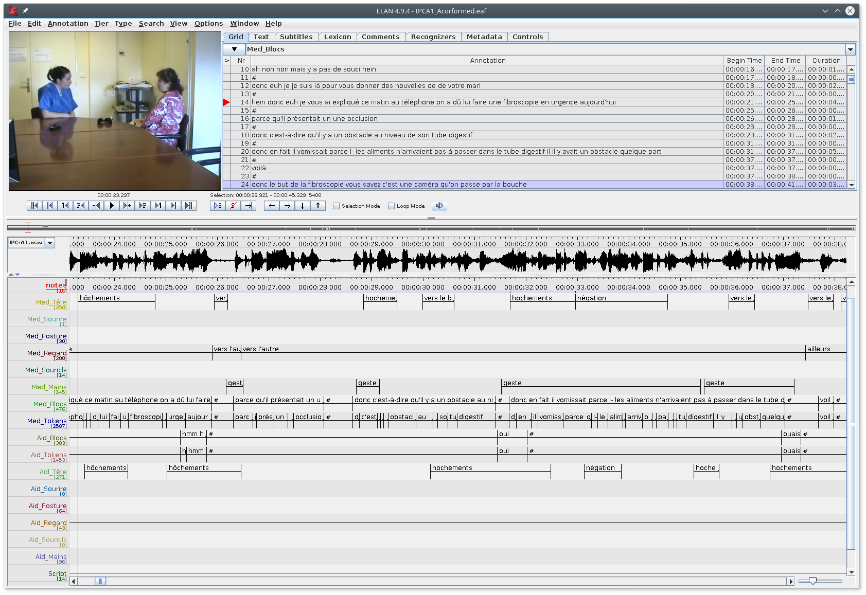


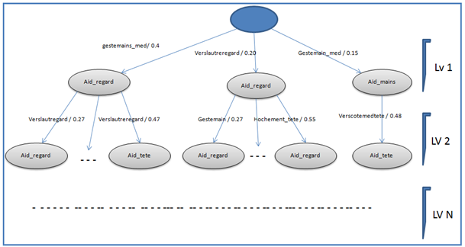
Modèles computationnels de comportements verbaux et non-verbaux d’un patient virtuel
Bibliothèque de comportement VIB existant + 16 gestes spécifiques au scénario d’annonce
Modèle de dialogue fondé sur « common ground »
Modèle de feedbacks
Notes:
Pour développer le modèle de comportement de la patient virtuelle, en partant du corpus en utilsiant plusieurs techniques d’analyse à la fois manuelle et automatique, on a consruit des modèles de ocmportements….

Slide 8
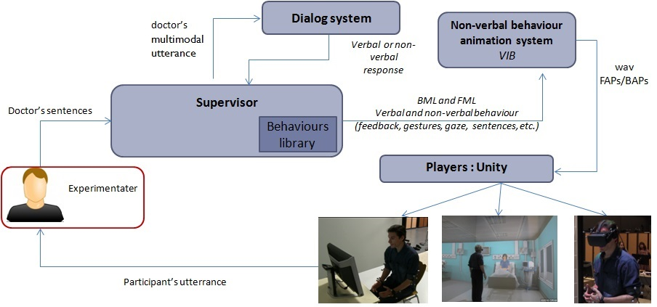
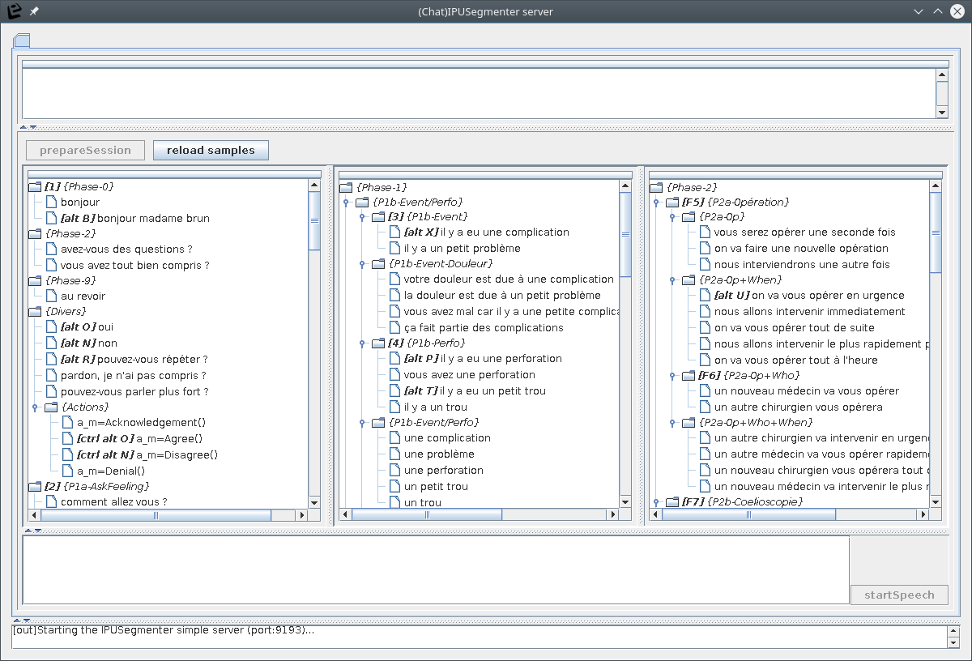
Système semi-autonome
Sélection de la phrase dite par le médecin
≠ Wizard of oz
Notes:
136 phrases prototypiques
Brique assez délicate car un emauvaisr reco peut induire très rapidement à un echec de l’interaction et un désengagement de l’uilitqtaue: « je ne comprend pas ….

Slide 9
Corpus of doctor-patient interaction
Semi-autonomous virtual reality
training platform
Autonomous virtual reality
training platform
+
Corpus of human-machine interaction
with different devices
Notes:
Methode qu’on a applique au contexte du projet qui était le dévleoppement d’un patient virtuel

Slide 10
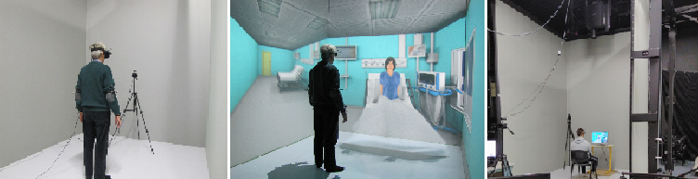
Corpus d’interaction humain-machine
Utilisateur : 26 naïfs+10 experts
Tâche
Annonce d’une perforation digestive
Chaque utilisateur interagit avec les trois dispositifs
Post-questionnaires
Questionnaire de présence : IPQ (Shubert, 2003)
Questionnaire de présence sociale (Bailenson et al., 2005)
Questionnaire sur la perception des performances d’annonce
Corpus humain-machine : 108 interactions – 5h30
Annotation automatique des comportements non-verbaux
Vidéos « taggées » avec le niveau de présence
Notes:
Jeu de données d’interaction réelles humain machine dans plusieurs dispositifs

Slide 11
Corpus of doctor-patient interaction
Semi-autonomous virtual reality
training platform
Autonomous virtual reality
training platform
+
Corpus of human-machine interaction
with different devices
Notes:
Methode qu’on a applique au contexte du projet qui était le dévleoppement d’un patient virtuel

Slide 12

Analyse du corpus humain-machine pour construire le système autonome
Première évaluation utilisateur : présence et coprésence
Entrainement du système de reconnaissance vocale
Affinement des règles de dialogue
Analyse des comportements non-verbaux :
e.g. plus de mouvements quand on voit son corps ?
-> quel système de reco .gestuelle ?

Slide 13
Corpus of doctor-patient interaction
Semi-autonomous virtual reality
training platform
Autonomous virtual reality
training platform
+
Corpus of human-machine interaction
with different devices
Un système semi-autonome pour la création de corpus d’interaction humain-machine en réalité virtuelle
Application au système Acorformed pour la formation des médecins à l’annonce
d’évènements indésirable graves
Notes:
Methode qu’on a applique au contexte du projet qui était le dévleoppement d’un patient virtuel

